Slide 1
F I Z I K A
8-sinf

Slide 2
Mustahkamlash
O‘zgarmas tok elektr dvigatelida qaysi turdagi energiya qanday turdagi energiyaga aylanadi?
Elektr energiyasi mexanik energiyaga aylanadi.
1
Elektr dvigatelning afzalliklari nimadan iborat?
Ixcham, foydalanishga qulay, havoni ifloslantirmaydi, moddiy mahsulot talab qilmaydi, FIK yuqori.
2
Elektr dvigatelning qo‘llanilishi haqida nimalarni bilasiz?
Turli maishiy texnik asboblari fen, drel, charx, magnitafon, ventilator, muzlatgich, tikuv va kir yuvish mashinalariga elektr dvigatellar o‘rnatilgan bo‘ladi.
3

Slide 3
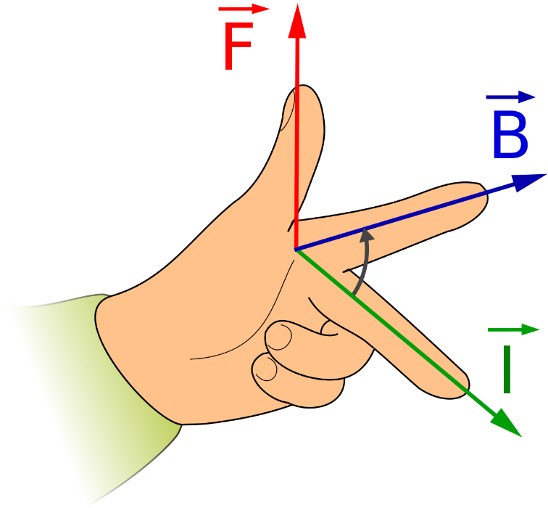
FIZIKA
MAVZU: MASALALAR YECHISH (1)

Slide 4
Masala yechish (1)
Induksiyasi 0,6 T bo‘lgan magnit maydon induksiya chiziqlariga tik ravishda ${2⦁10}^{7}$ m/s tezlik bilan harakatlanayotgan protonga qanday kuch ta’sir qiladi?

Slide 5
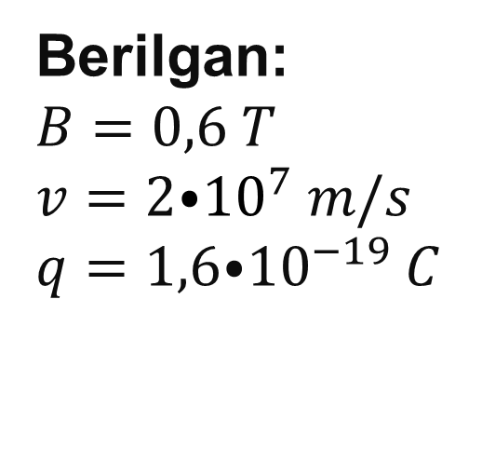
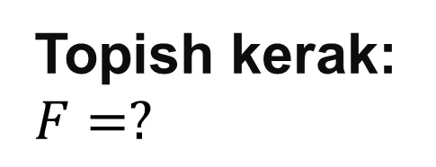
Yechish (1)
Berilgan:
$$B=0,6 T$$
$${v=2⦁10}^{7} m/s$$
$${q=1,6⦁10}^{−19} C$$
Formulasi:
Yechilishi:
$$F=qvB$$
$$F={1,6⦁10}^{−19}•{2⦁10}^{7}•0,6N=$$
$$\left[F\right]=C⦁\frac{m}{s}⦁T=$$
$$={1,92⦁10}^{−12}N$$
$$=1,92 pN$$
Topish kerak:
$$F=?$$
$$=C⦁\frac{m}{s}⦁\frac{N}{A⦁m}=$$
$$N$$
Javob: $F=1,92 pN$

Slide 6
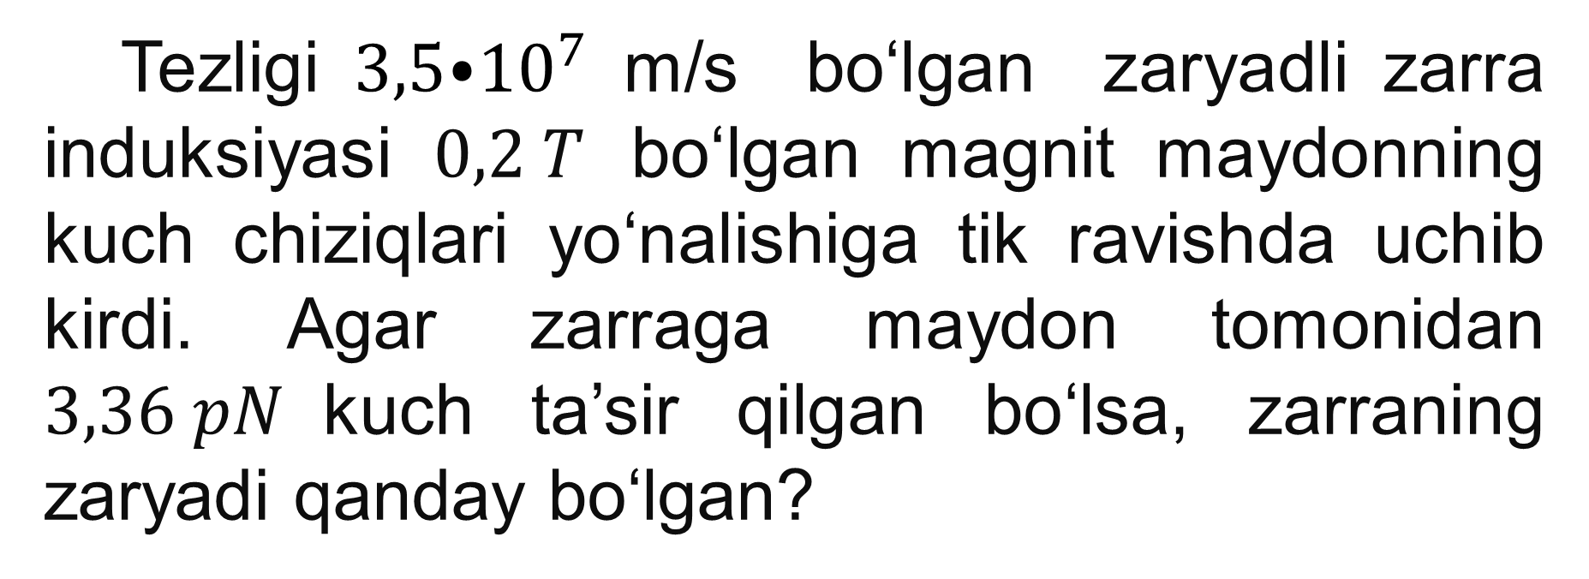
Masala yechish (2)
Tezligi ${3,5⦁10}^{7}$ m/s bo‘lgan zaryadli zarra induksiyasi $0,2 T$ bo‘lgan magnit maydonning kuch chiziqlari yo‘nalishiga tik ravishda uchib kirdi. Agar zarraga maydon tomonidan $3,36 pN$kuch ta’sir qilgan bo‘lsa, zarraning zaryadi qanday bo‘lgan?

Slide 7
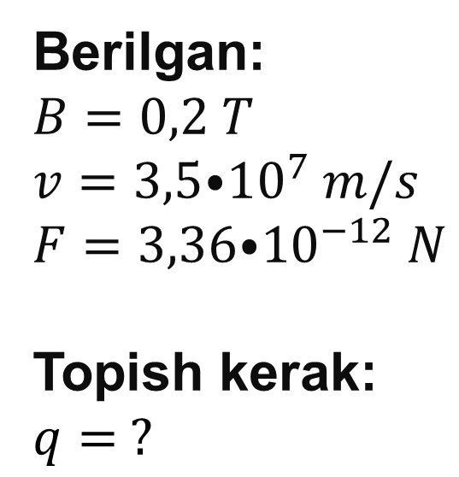
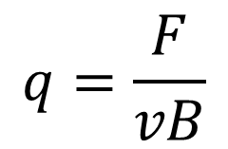
Yechish (2)
Berilgan:
$$B=0,2 T$$
$${v=3,5⦁10}^{7} m/s$$
$${F=3,36⦁10}^{−12} N$$
Topish kerak:
$$q= ?$$
Formulasi:
Yechilishi:
$$F=qvB$$
$$q=\frac{{3,36⦁10}^{−12} }{{3,5⦁10}^{7}⦁0,2}C=$$
$$q=\frac{F}{vB}$$
$${=4,8⦁10}^{−19} C$$
Javob:
$${q=4,8⦁10}^{−19} C$$

Slide 8
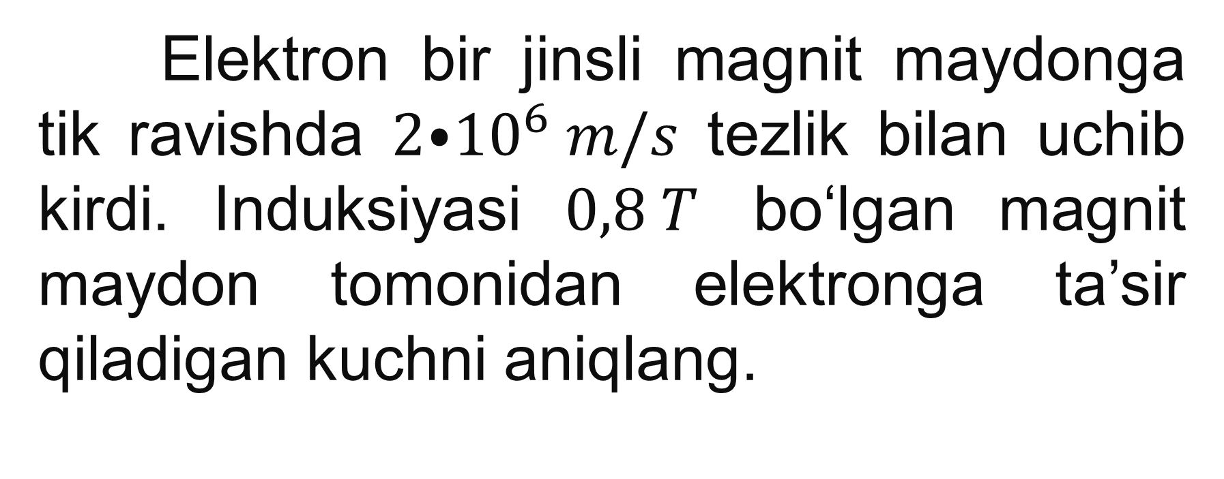
Masala yechish (27-mashq)
1-masala
Elektron bir jinsli magnit maydonga tik ravishda ${2⦁10}^{6} m/s$ tezlik bilan uchib kirdi. Induksiyasi $0,8 T$ bo‘lgan magnit maydon tomonidan elektronga ta’sir qiladigan kuchni aniqlang.

Slide 9
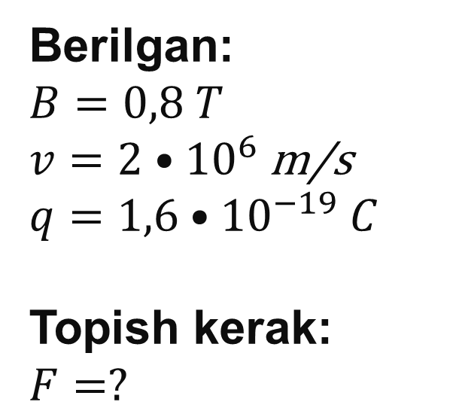
Yechish
27-mashq (1)
Berilgan:
$$B=0,8 T$$
$v=2•{10}^{6}$m/s
$$q=1,6•{10}^{−19} C$$
Topish kerak:
$$F=?$$
Formulasi:
Yechilishi:
$$F=qvB$$
$$F=1,6•{10}^{−19}•2•{10}^{6}•0,8 N=$$
$$=2,56•{10}^{−13} N$$
Javob: $F=2,56{•10}^{−13} N$

Slide 10
Masala yechish (27-mashq)
2-masala
Tezligi ${4⦁10}^{7} m/s$ va zaryadi ${3,2⦁10}^{−19} C$ bo‘lgan zarra Magnit maydon kuch chiziqlari yo‘nalishiga tik ravishda uchib kirdi. Agar zarraga maydon tomonidan $6,4 pN$ kuch ta’sir qilgan bo‘lsa, magnit maydon induksiyasi qanday bo‘lgan?

Slide 11
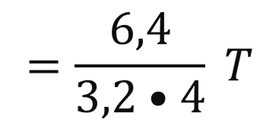
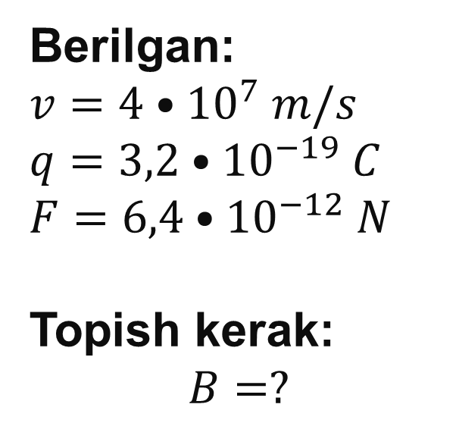
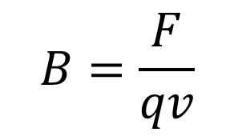
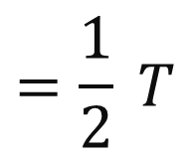
Yechish
27-mashq (2)
Berilgan:
$$v=4•{10}^{7} m/s$$
$$q=3,2•{10}^{−19} C$$
$$F=6,4•{10}^{−12} N$$
Topish kerak:
$$B=?$$
Formulasi:
Yechilishi:
$$F=qvB$$
$$B=\frac{6,4•{10}^{−12}}{3,2•{10}^{−19}•4•{10}^{7}} T=$$
$$B=\frac{F}{qv}$$
$$=\frac{6,4}{3,2•4} T$$
$$=\frac{1}{2} T$$
$$=0,5 T$$
Javob: $B=0,5 T$

Slide 12
Mustaqil bajarish uchun topshiriqlar:
Induksiyasi 0,4 T bo‘lgan magnit maydon induksiya chiziqlariga tik ravishda elekton uchib kirdi. Agar unda ta’sir qiluvchi kuch $0,64 pN$ bo‘lsa, uning tezligi qanday bo‘lgan?
1
Magnit maydon induksiya chiziqlariga tik yo‘nalishda ${2⦁10}^{8} m/s$ tezlik bilan harakatlanayotgan proton uchib kirdi. Agar magnit maydon induksiyasi 0,4 T bo‘lsa, protonga magnit maydon tomonidan qanday kuch ta’sir qiladi?
2

